Slide 1

MOVIEVERSE
Daniel Fernandes (a78377)
Helena Poleri (a78633)
Mariana Miranda (a77782)
Nuno Faria (a79742)

Slide 2

Sobre
O que é?
Rede social para partilhar gostos de filmes com amigos, bem como consultar as novas estreias.
Porquê?
Toda a informação relativa a filmes (classificação, data de estreia, elenco, recomendações...) agregados numa única plataforma, simples de usar.
Quem usa?
Todos aqueles que amam a sétima arte.

Slide 3

Olá!
Eu sou o João Doe
Tenho 26 anos e sou arquiteto. Nos tempos livres, gosto muito de ver filmes, tendo ultimamente começado a ser difícil manter um registo dos filmes que já vi e aqueles que desejo ver.
Tenho um grupo de amigos com o qual vou numerosas vezes ao cinema e com o qual gosto de discutir filmes, mas acabo por me esquecer regularmente das recomendações que eles me dão e dos filmes que mais gostam.

Slide 4

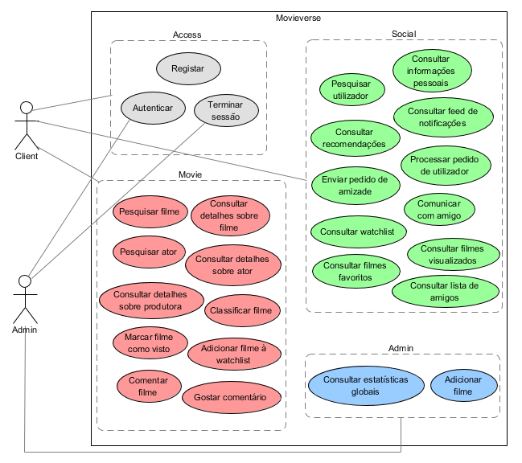
Diagrama de Use Cases

Slide 5
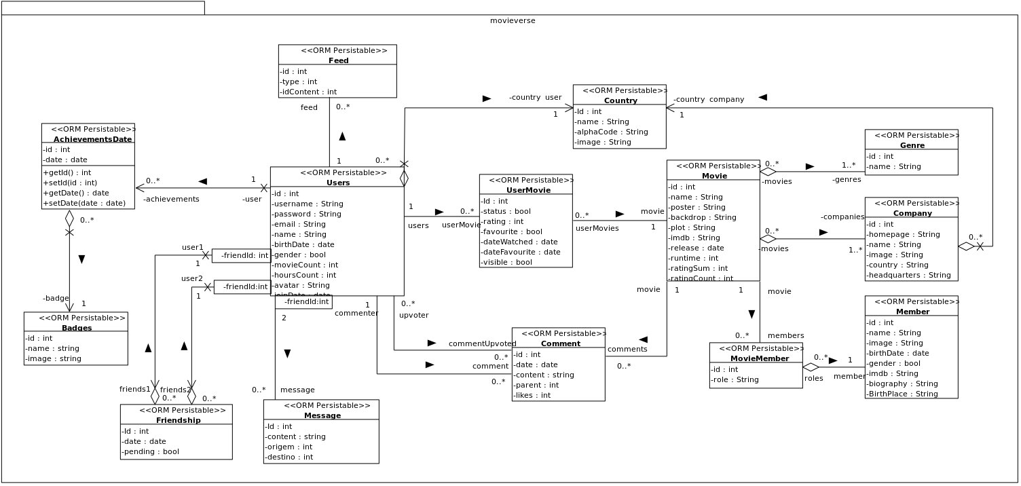
Diagrama de Classes

Slide 6


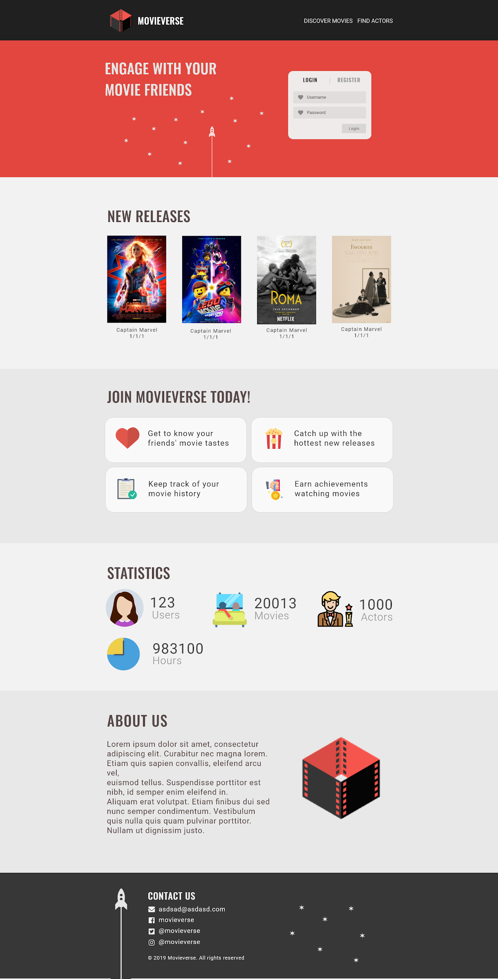
Mockups - Homepage

Slide 7
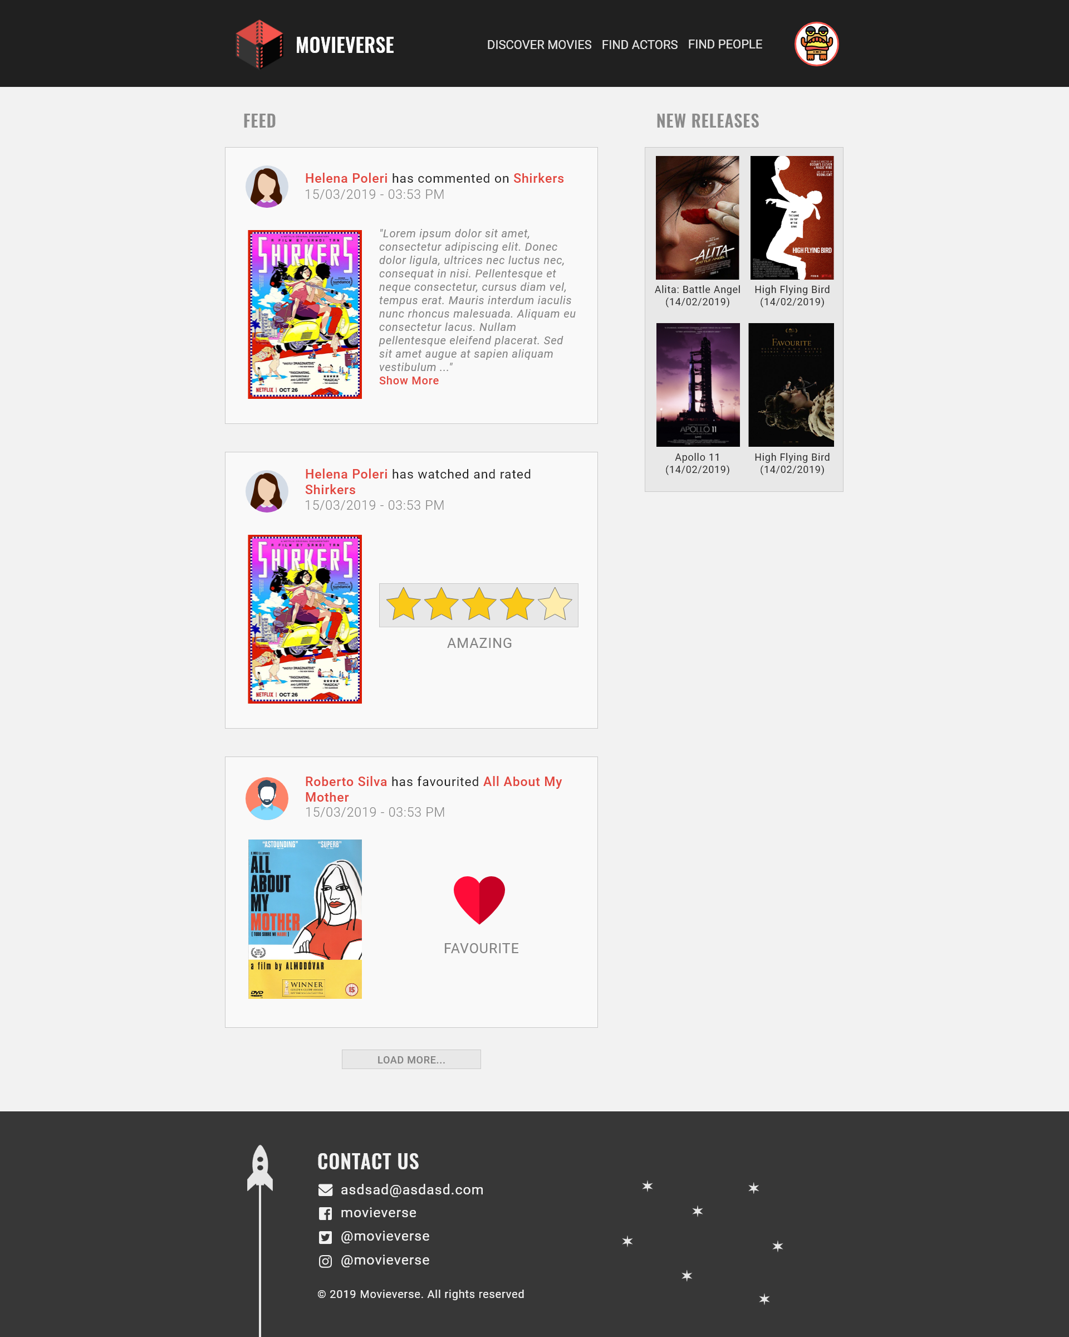
Mockups - Feed

Slide 8
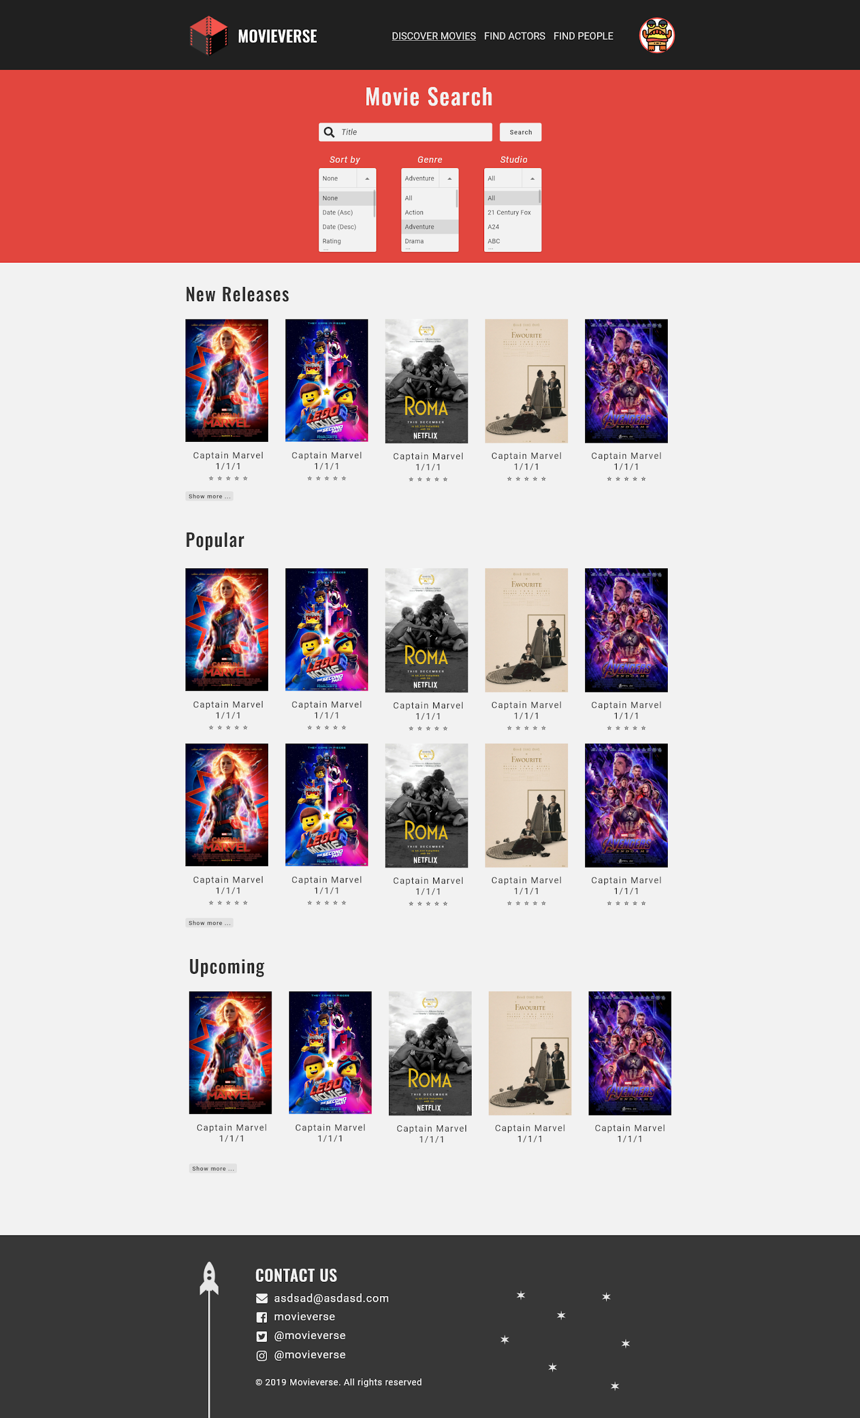
Mockups - Movie Search

Slide 9
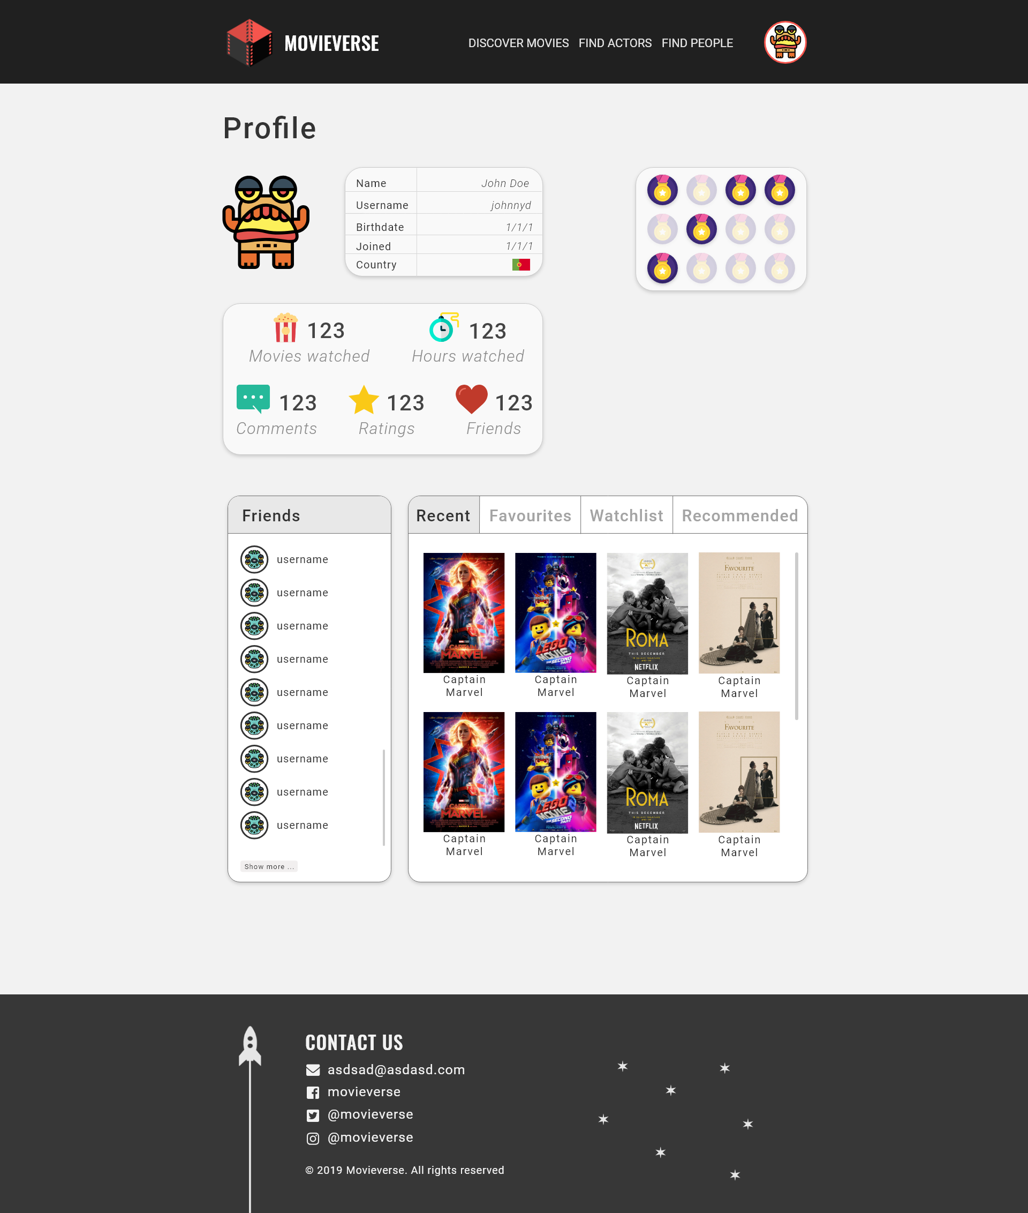
Mockups - Profile

Slide 10
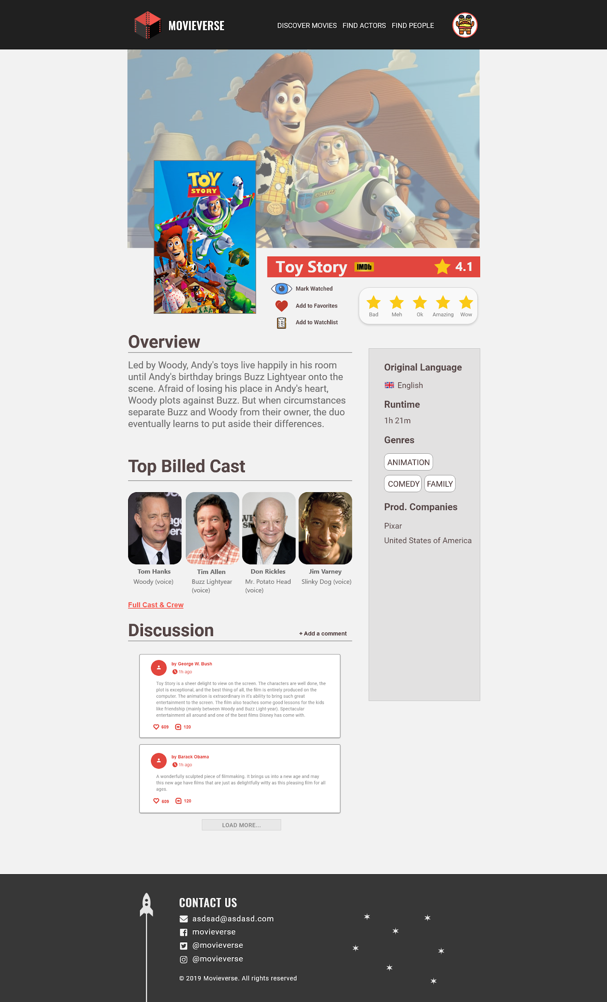
Mockups - Movie Details

Slide 11
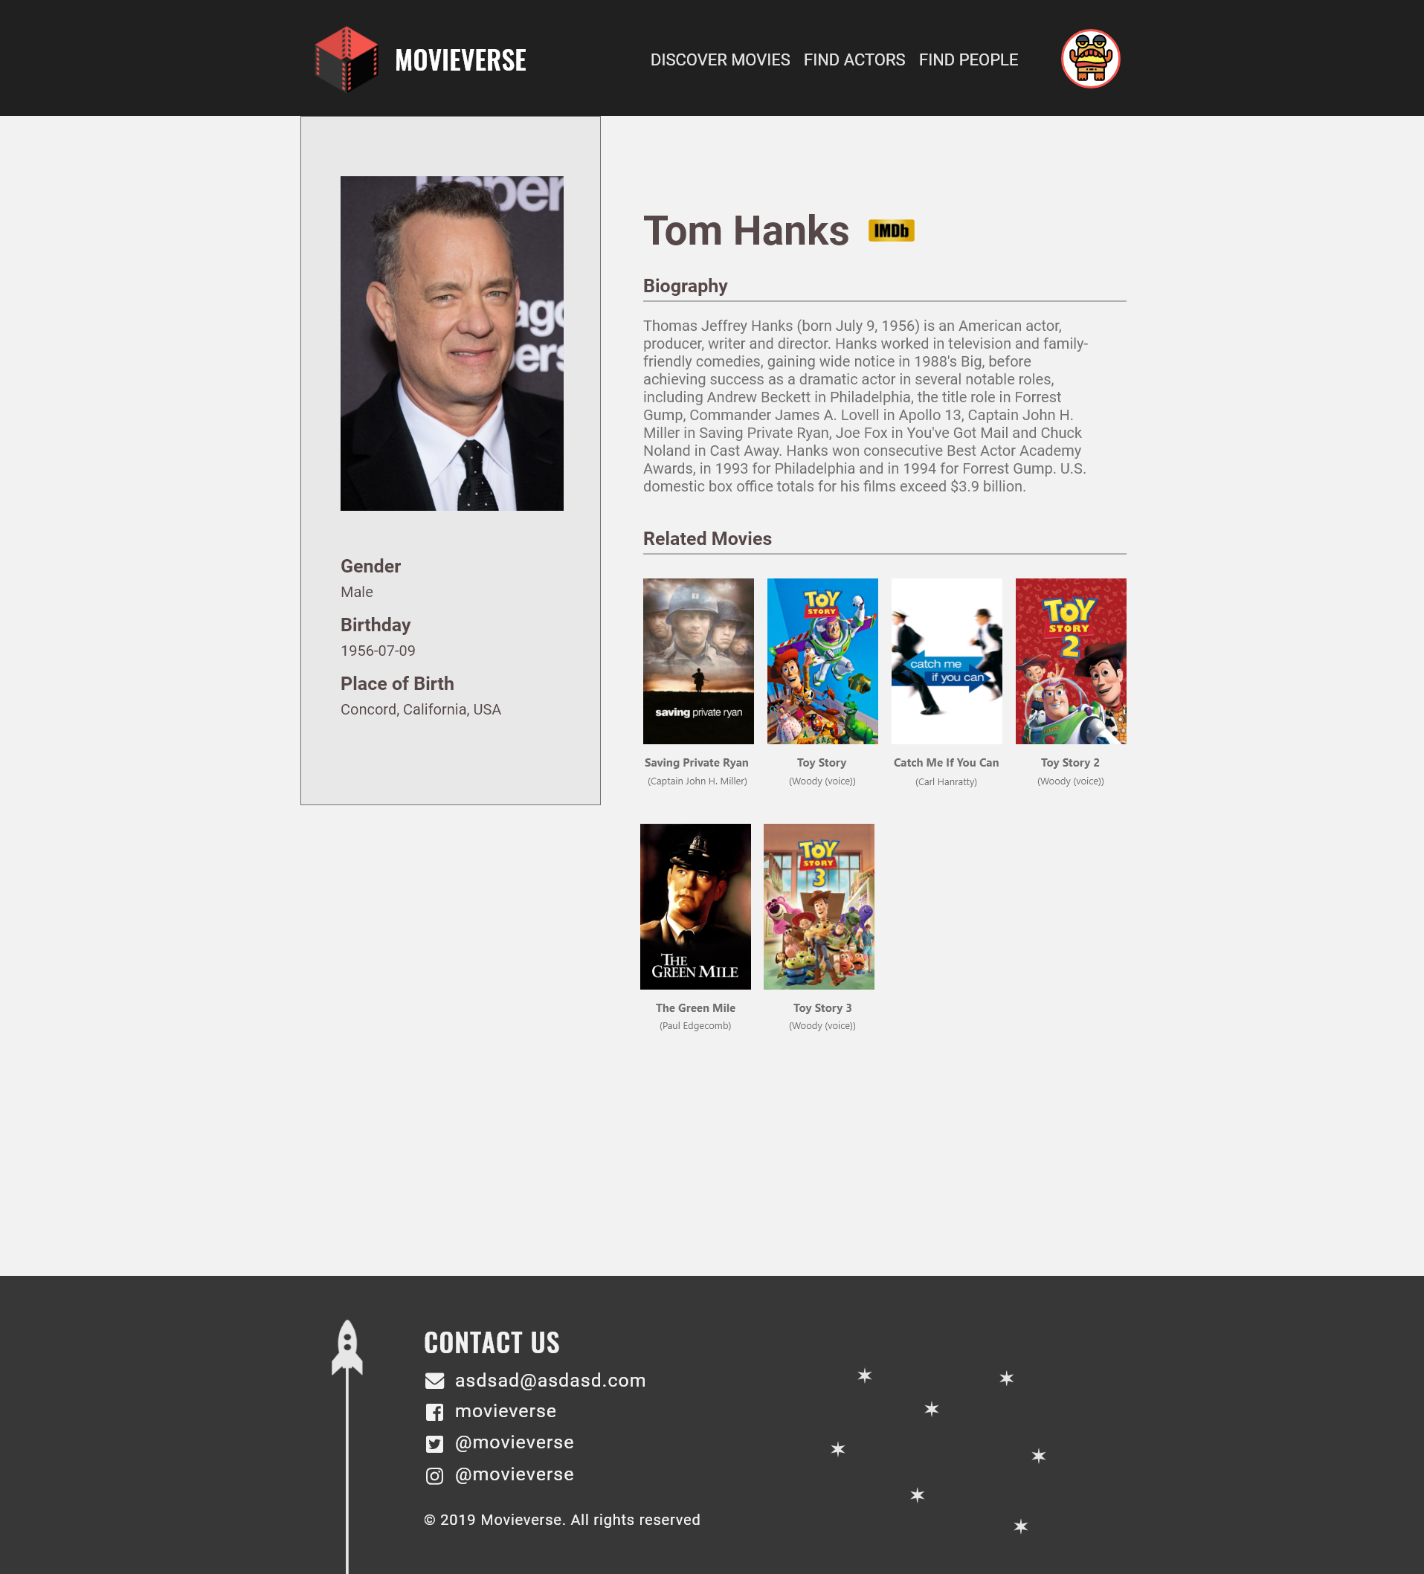
Mockups - Actor Details

Slide 12

Obrigado!
Questões?
Daniel Fernandes (a78377)
Helena Poleri (a78633)
Mariana Miranda (a77782)
Nuno Faria (a79742)

